Slide 1

MAJAK
UI 리뉴얼 — 에셋 발주 명세
현재 구현(코드 그대로 렌더) 대조 · 우선순위 P0 → P3 정렬
아트 디렉션(7/25 확정): 먹·수묵 × 픽셀 × 클린 다크 — 네온 폐기 · 어두운 남색 유지 · 패 뒷면 심록 #1E4034 · 흰 패가 최고 밝기
코드 스냅샷 2026-07-25 (57차) · App.tsx 7,886줄 · styles.css 6,207줄 · 상세: docs/19_UI_ASSET_SPEC.md

Slide 2
현재 실태 — 왜 “전면 구축” 발주인가
37장
24종
0개
이미지 에셋 전부
아이콘 = 이모지
웹폰트·파비콘·토큰
마작패 PNG뿐 · CSS url() 참조 0건
⚙✕↻👑🔒… OS마다 다르게 렌더
Pretendard 선언만 있고 미로드
67종
108종
315+
CSS 키프레임
증강 (계속 증가)
예상 발주 컷
연출 전부 코드로 그림
개별작 불가 → 조립 시스템
docs/17 물량 + 본 문서 갱신분
이 덱의 오른쪽 이미지는 전부 실제 게임 CSS(styles.css)를 그대로 렌더한 현재 상태 스크린샷입니다. 목업이 아니라 “지금 이렇게 보인다” 입니다.
우선순위: P0 저작권·기반 → P1 셀링 포인트(증강·버튼) → P2 도파민(연출·결과) → P3 완성도(사운드·브랜딩)

Slide 3
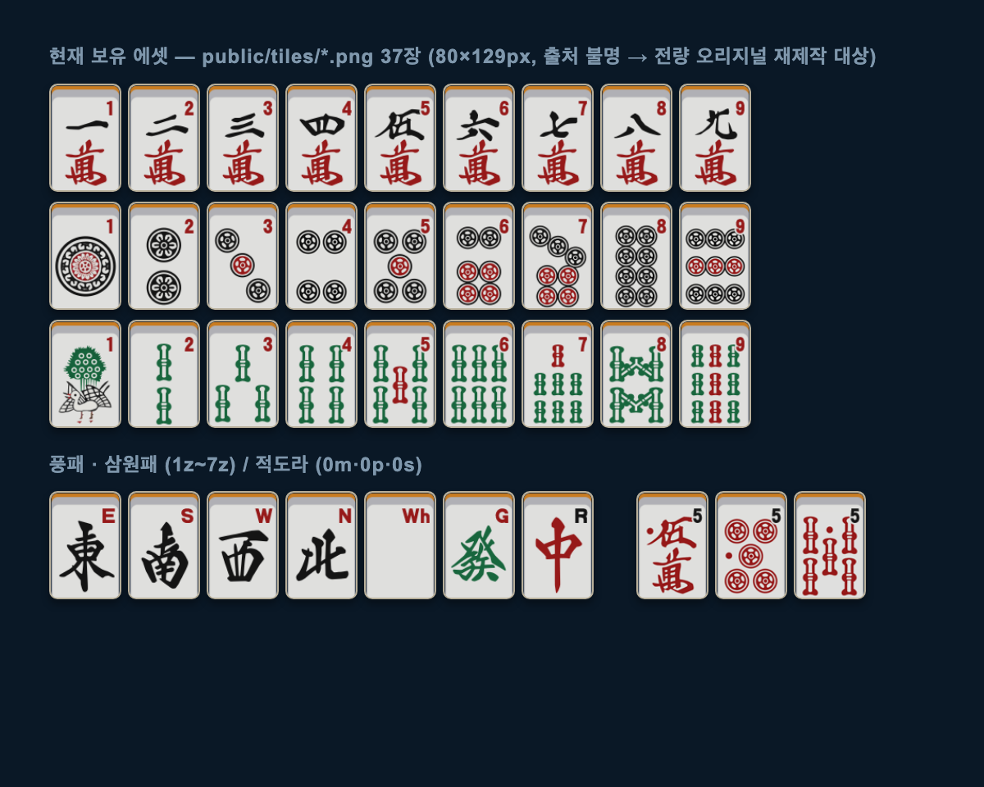
마작패 — 앞면 37종 전량 재제작
P0
1m~9m · 1p~9p · 1s~9s (27종)
수패 — 파일명은 코드가 직접 참조, 절대 변경 불가
1z~4z · 5z~7z (7종)
동남서북 풍패 · 백발중 삼원패
0m · 0p · 0s (3종)
패산의 진짜 적5 — 빨강 외 형태 단서 병기(색맹 대응)
규격
PNG-24 투명 · @1x 80×129 + @2x/@3x · SVG 원본(레이어 유지)
17px 검수
증강 패널 미니 크기에서 1만↔1삭이 구분돼야 함
※ 현재 세트는 출처 불명(저작권 리스크) — 기존 마작 게임 트레이스·파생 금지 조항 필수
현재 구현 (styles.css 실렌더)

Slide 4
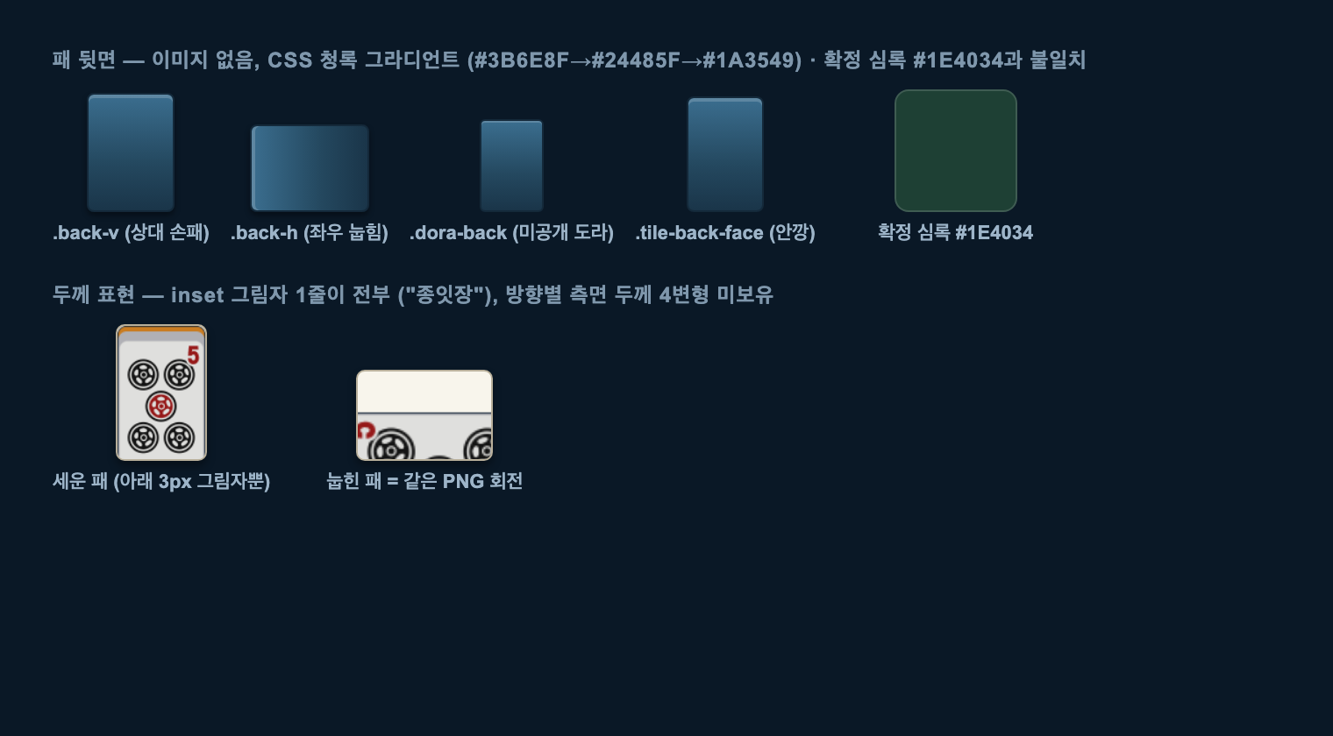
두께 4변형 + 뒷면 심록
P0
{패}_top / bottom / left / right.png
37종×4 = 148장 — 앞면 정투영 유지, 한 변에만 측면 두께 3~6px
후로 방향 규칙
울어온 상대 방향의 두께 변형 사용 → “누구에게서 울었나”가 보임 (docs/18 §10)
back.png + back_{4방향}.png
뒷면 5종 — 심록 #1E4034 확정
교체 지점 4곳 동시
.tile-back-face · .back-v · .back-h · .dora-back (청록 그라디언트 중복)
※ 화면 절반이 뒷면(상대 손패 3인분 + 미공개 도라 + 안깡) — 이 하나로 전체 인상이 바뀌는 단일 최우선 에셋
현재 구현 (styles.css 실렌더)

Slide 5
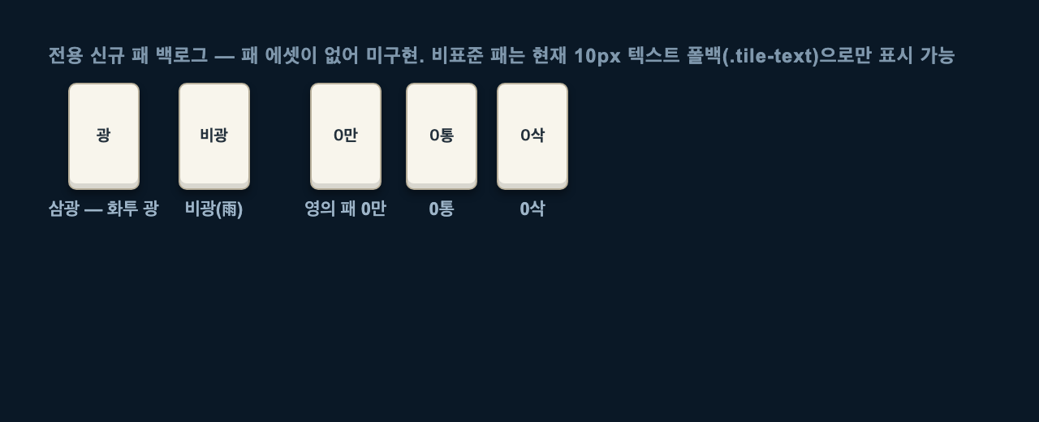
백로그 전용 신규 패 — 삼광 · 영의 패
P0 동봉
gwang_{crane|curtain|moon|phoenix|rain}.png
삼광(三光) — 화투 광 5장이 패산에 침공. 뽑는 즉시 공개 진열, 3광 만관급·5광 역만급
zero_m / zero_p / zero_s.png
영(零)의 패 — 0만·0통·0삭 각 1장. 0-1-2 슌쯔 + 적도라 2개 취급. ⚠ 0m/0p/0s는 적5가 선점 → 별도 파일명 필수
gwang-tray@2x.png
광 공개 진열대 — 광 진행도 전원 공개가 게임 디자인의 핵심
btn-call-zero
바닥의 0을 줍는 전용 콜 버튼 (액션 7번째 톤)
※ 패 에셋이 없어 구현 보류된 유일한 증강 2종 (docs/16 §2 · 17번 밸런스 문서 “신규 패 종류 자체를 만들어야 한다”). 화풍 통일 위해 37종 재제작에 옵션 8종 동봉 권장 · 북풍 상인은 표준 北이라 이미 구현 완료
현재 구현 (styles.css 실렌더)

Slide 6
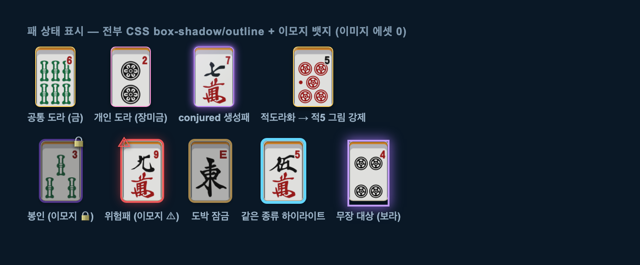
패 변형 오버레이 (구현된 증강용)
P0
tile-fx-red / tile-fx-red-own
적도라화 오버레이 — 붉은 손길이 1~9 아무 숫자나 적도라화. 현재는 무조건 적5 그림으로 강제(3만→적5만으로 보이는 불일치)
tile-fx-conjured
생성패 보라 표식 — 연금술사·소환·분열 등 16종 증강 공유
tile-fx-dora / dora-own
공통 도라(금) / 개인 도라(장미금) 발광
icon-seal / danger / dice.svg
🔒⚠🎲 이모지 뱃지 → 커스텀 아이콘
fx-tile-morph
패 A→B 변형 모프 스프라이트 — “종류가 바뀌는 순간”
※ 발광류는 전부 reduced-motion용 정지 프레임(가장 밝은 상태) 1장 동봉
현재 구현 (styles.css 실렌더)

Slide 7
작탁 배경 · 보드 프레임
P0
bg-table@2x.webp
작탁 전체 배경 — 현재 radial-gradient 1개가 배경의 전부 (텍스처·이미지 0)
board-frame@2x.png
보드 외곽 9-slice 프레임 — 현재 아예 부재(투명 배치 박스)
board-river-guide@2x.png
버림패 6×3 영역 가이드 — 은은한 각인 수준
규격
1920×1080 기준 + 2560 대응 · 다크(#0A1826) 위 검수 · 흰 배경 목업 금지
※ 수묵 피벗: 어두운 남색 유지 + 종이/먹 미세 텍스처 — 흰 패가 화면 최고 밝기 주인공
현재 구현 (styles.css 실렌더)

Slide 8
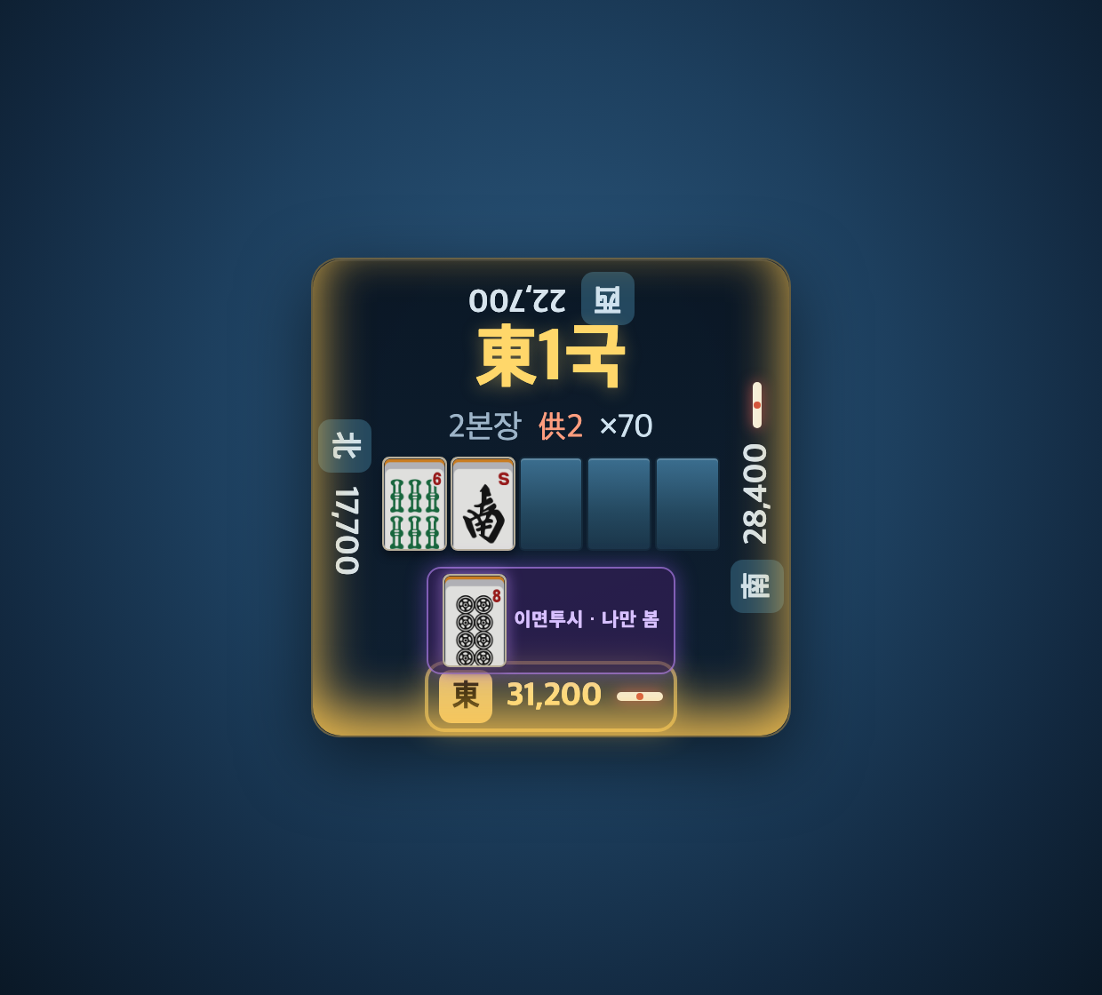
중앙 인포 패널
P0
panel-center-frame@2x.png
270×270 패널 9-slice — 금테 + 코너 장식 (유리→종이/옻칠 재질 검토)
wind-{e|s|w|n}.svg + 친 변형 4종
자풍 표식 — 현재 한자 텍스트 칩. 오야는 붉은 버전
marker-dealer@2x.png
오야 마커 — 현재 턴 금색이 오야 적색을 덮어 표시가 사라지는 문제
stick-1000 · stick-100 · stick-1000-pile
리치봉·본장봉·공탁 더미 — 현재 CSS 막대와 텍스트(供2 · 2본장)
panel-dora-tray · fx-turn-glow-{4방향}
도라 5칸 트레이(공개/미공개) · 턴 방향 발광
wall-stack.png
남은 패산 — “×70” 텍스트 → 패산 뭉치 + 잔여 경고 상태
현재 구현 (styles.css 실렌더)

Slide 9
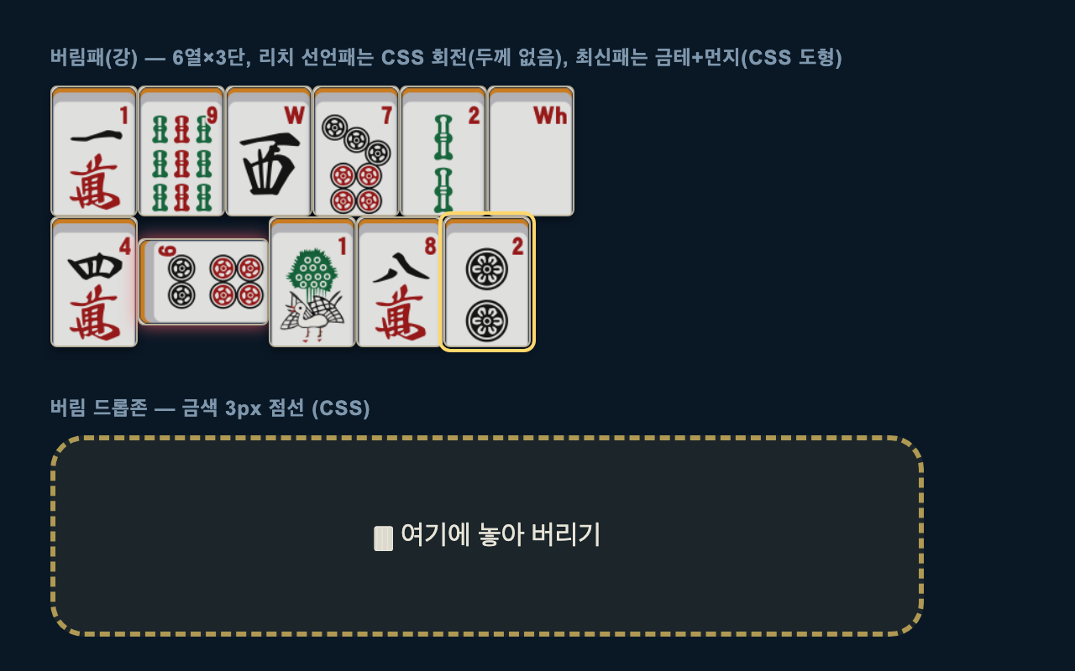
강(버림패) · 드롭존
P0
{패}_left / _right (두께 변형)
리치 눕힘 패 — 현재 같은 PNG 평면 회전이라 “종잇장”. 두께 도입 시 자연 해결
fx-dust-ring.png
타패 착지 먼지 링 스프라이트 — 현재 CSS 원형 도형
dropzone-frame@2x.png
버림 드롭존 — 손그림 먹선 프레임 + 화살표, normal/over 2상태
최신패 강조
금테 발광 톤 스펙 (rt-latest)
현재 구현 (styles.css 실렌더)

Slide 10
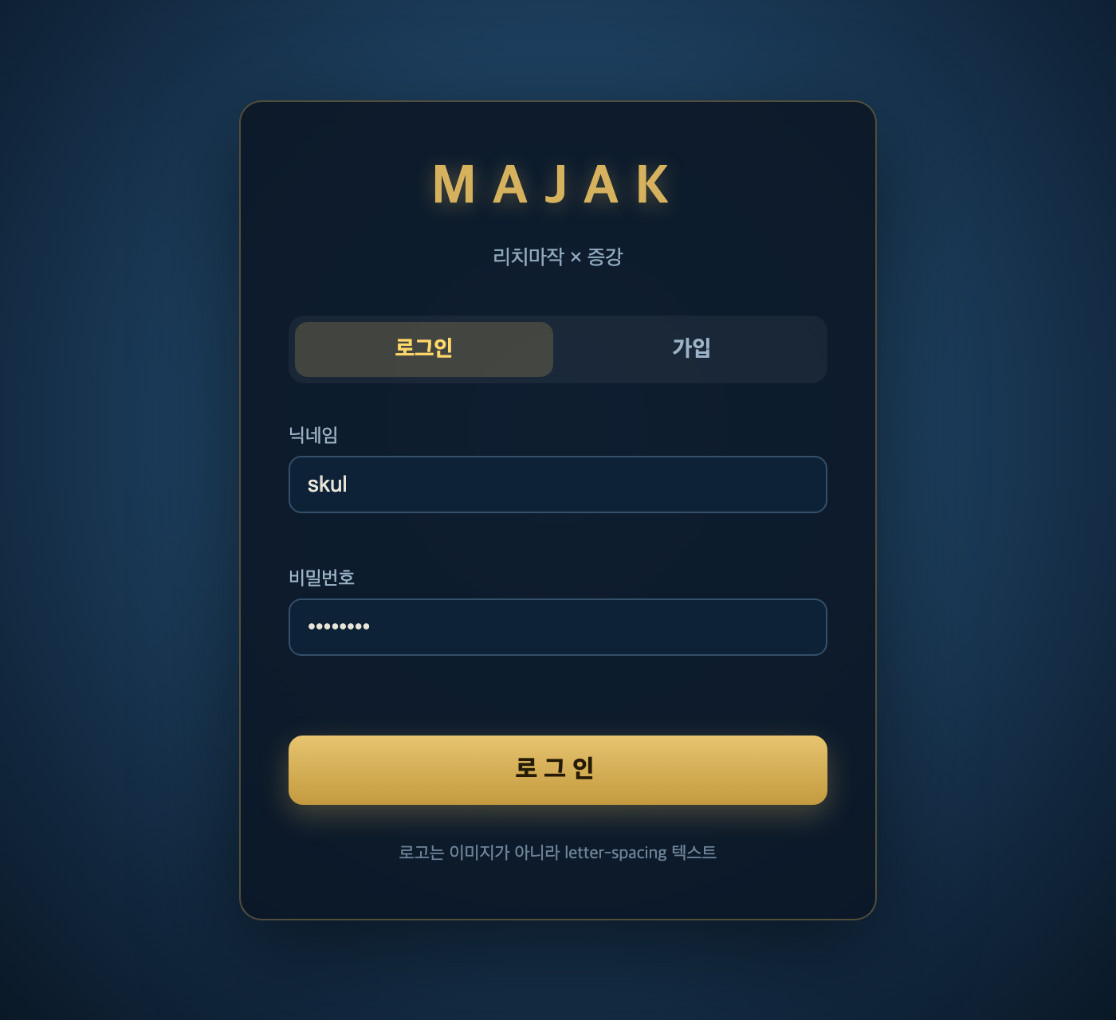
폰트 · 기반 인프라
P0
Pretendard-Variable.woff2
웹폰트 실로딩 — 현재 CSS 선언만 있고 로드 안 됨(OS 기본 고딕 폴백 렌더 중)
favicon 16/32/180/512 + og-image
브라우저 탭·공유 카드 — 현재 전무, 탭엔 기본 아이콘
logo-{h|square|symbol|mono}.svg
워드마크 — 현재 letter-spacing 텍스트 3곳 (우측 MAJAK)
num-score-* 숫자 세트
점수판 감성의 핵심 — 대/중/소 3사이즈
design-tokens.md
:root 토큰 0개(전부 하드코딩) — 디자이너 토큰표가 곧 표준이 됨
※ body 배경 1줄(첫 로드 흰 화면 번쩍임 제거)은 개발 선행 과제
현재 구현 (styles.css 실렌더)

Slide 11
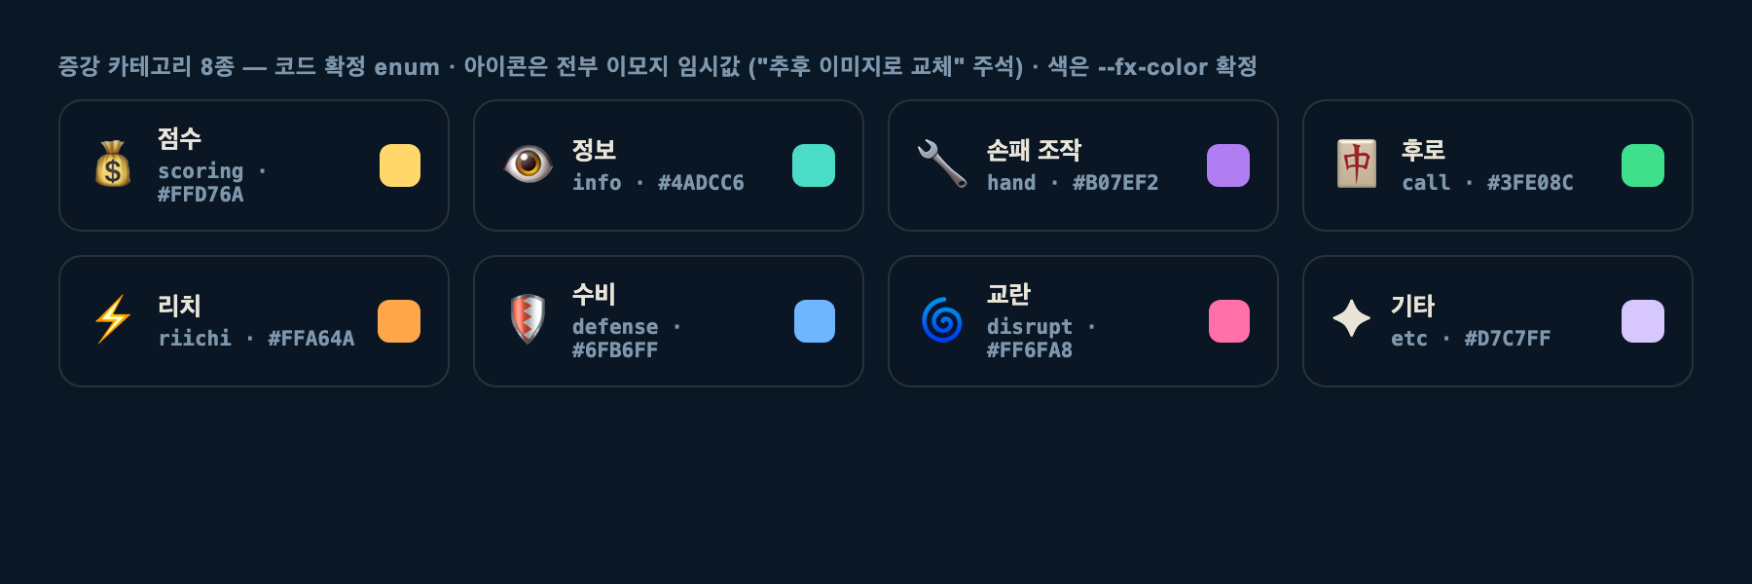
증강 카테고리 8종 아이콘
P1
augcat-{key}-{16|32|256}.svg
8종 × 3사이즈 — pill 16px 모노 실루엣(극소 판독성 필수) / 배지 32px / 컷인 256px
색 고정 (--fx-color)
scoring 금 · info 청록 · hand 보라 · call 초록 · riichi 주황 · defense 하늘 · disrupt 분홍 · etc 연보라 — 수묵 피벗 시 “색먹 8색”으로 계승
개발 선행 2건
.aug-cat-* CSS 미정의(JSX만 클래스 부여) · 명시 매핑 69/108 — 신규 증강이 etc(✦)로 뭉개짐
현재 구현 (styles.css 실렌더)

Slide 12
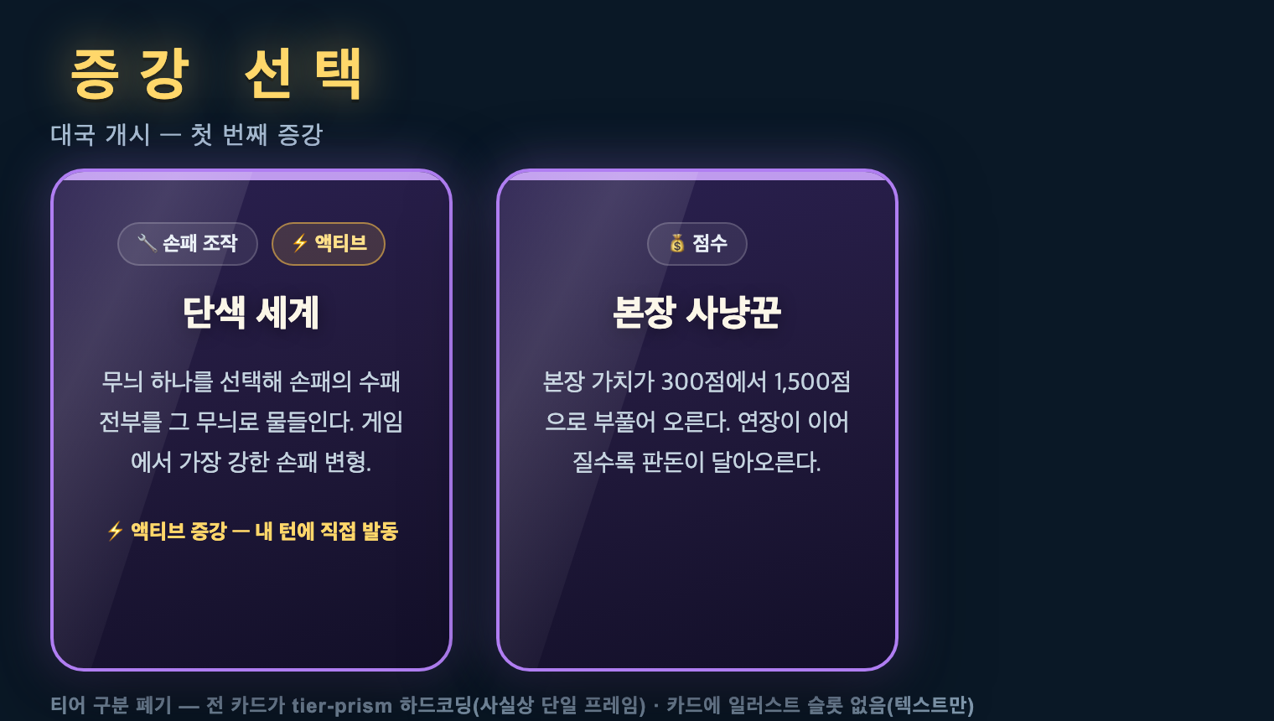
드래프트 카드 (게임을 파는 화면)
P1
draft-card-frame@2x.png
단일 프레임 1종 — 티어(실버/골드/프리즘) UI 폐기, 전 카드 tier-prism 하드코딩 → 티어별 프레임 발주 금지
aug-{id}-card.png × 108종
카드 일러스트 — 카테고리 프레임 8 + 심볼 라이브러리 40~50 + 조합 규칙의 “조립 시스템”으로 납품
draft-card-back · badge-active
카드 뒷면(뒤집기 연출 대비) · 액티브 ⚡ 배지
timer-ring@2x.png
카운트다운 링 — 현재 텍스트 pill, normal/urgent(≤5초) 2상태
※ 카드 DOM에 일러스트 슬롯 자체가 없음 — 아트 납품 전 개발 선행
현재 구현 (styles.css 실렌더)

Slide 13
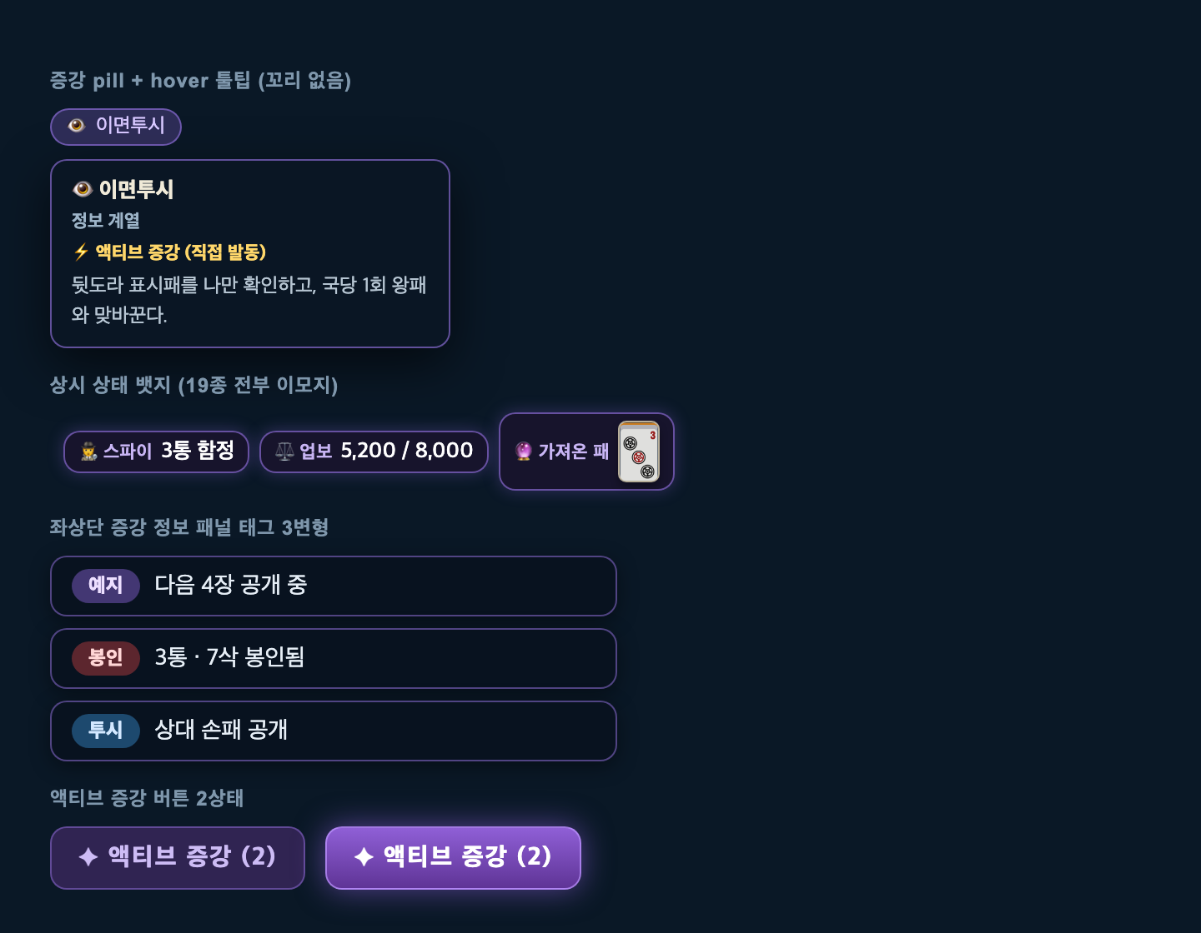
증강 pill · 툴팁 · 상태 뱃지
P1
aug-pill-bg@2x.png
이름표 증강 pill — 최대 2슬롯, 빈 슬롯 표시 없음(슬롯 프레임 개념 검토)
tooltip-frame@2x.png + 꼬리 6방향
현재 꼬리 없음 · 툴팁 3계층 분열(native title 40곳 / 보라 aug-tip / 적색 wait-tip) 통합
augstate-{19종}.svg + 배경 2톤
상시 상태 뱃지 — 스파이·업보·표적·리치봉인 등 전부 이모지 → 커스텀 (정보급/경고급)
btn-aug-{normal|on|disabled}
액티브 증강 버튼 3상태
현재 구현 (styles.css 실렌더)

Slide 14
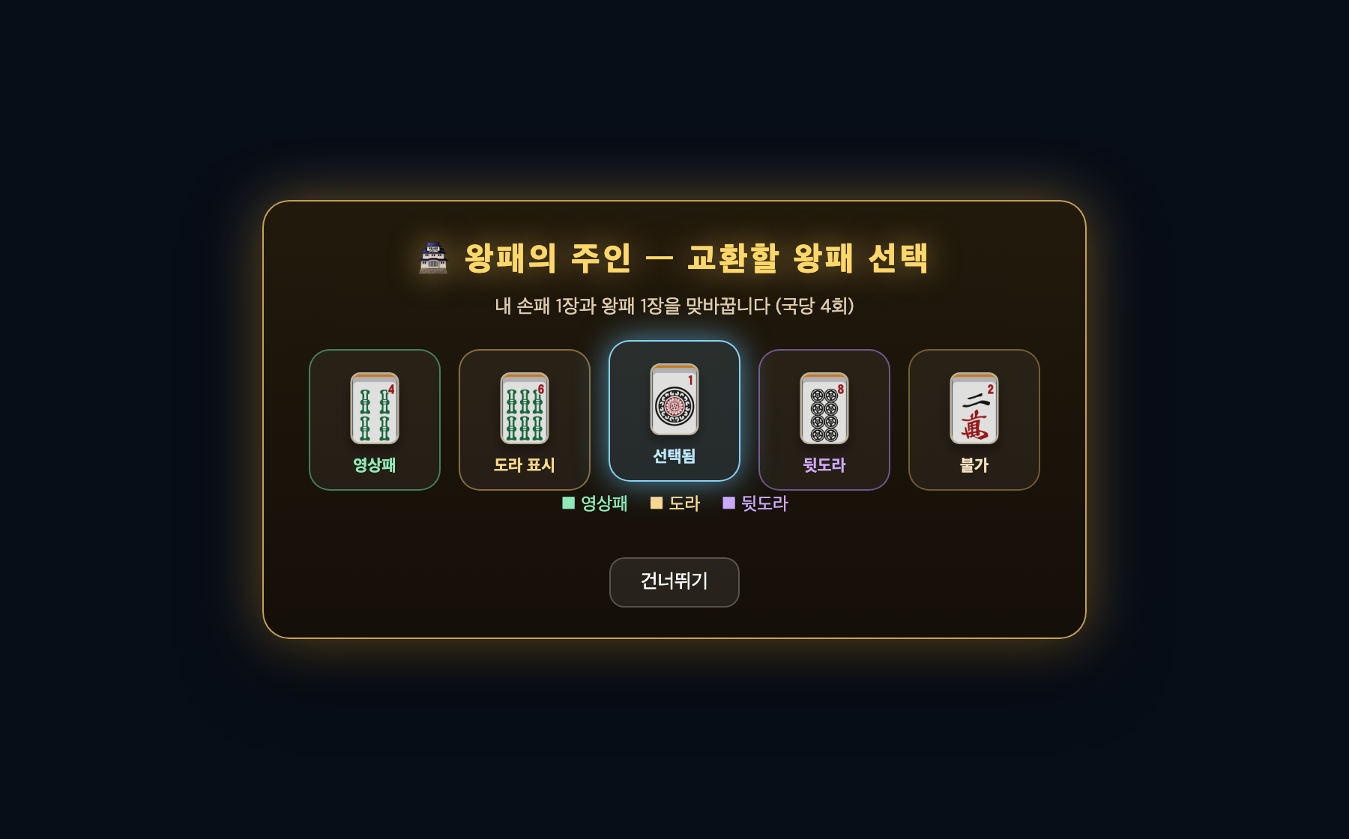
증강 선택 모달 (9종 공유)
P1
modal-pick-frame@2x.png
공유 패널 9-slice — 두루마리/장지 모티프(수묵 정합)
modal-tile-cell-{3상태}
선택 셀: 가능 / 선택됨(청록) / 불가 — 88px 고정 컬럼, 패 scale(1.3) 확대라 @2x 필수
deadwall-slot-{4종} + 범례
왕패 슬롯색: 영상 초록 · 도라 금 · 공개도라 글로우 · 뒷도라 보라
foresight-slot + ★
예지 드래그 재배열 4칸 + 자리 라벨(하가·대면·상가·나) — UI 재설계 백로그, 착수 전 기획 확인
icon-modal-{6종}
타이틀 이모지(🎨🔮🔴🤫🏯🔄) 교체
현재 구현 (styles.css 실렌더)

Slide 15
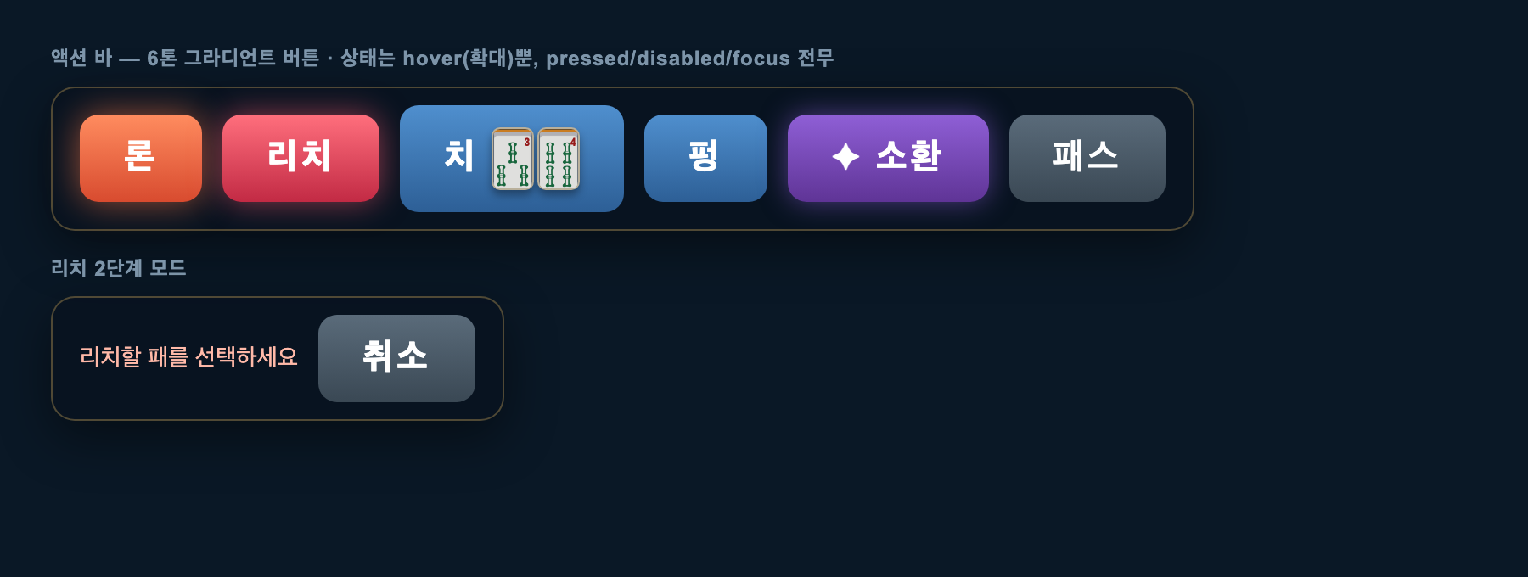
액션 버튼 — 6톤 × 4상태
P1
btn-{win|riichi|call|pass|cancel|aug}-{4상태}
론쯔모(주황)·리치(적)·치펑깡(청)·패스·취소(회)·증강(보라) — 현재 hover 확대 하나뿐, pressed/disabled/focus 전무
actionbar-frame@2x.png
바 프레임 — 프롬프트 등장 “삑” SFX에 대응하는 시각 큐 포함(사운드 OFF 유저)
치 변형 선택 UI
동일 라벨 버튼 N개 나열이 현재 방식 — 적도라 포함/제외 조합 구분자 필요
규격
21px/800 한글 조판 · 최소 터치 44px · 눌림 깊이/사운드 싱크 스펙
※ 영의 패 도입 시 btn-call-zero 7번째 톤 추가
현재 구현 (styles.css 실렌더)

Slide 16
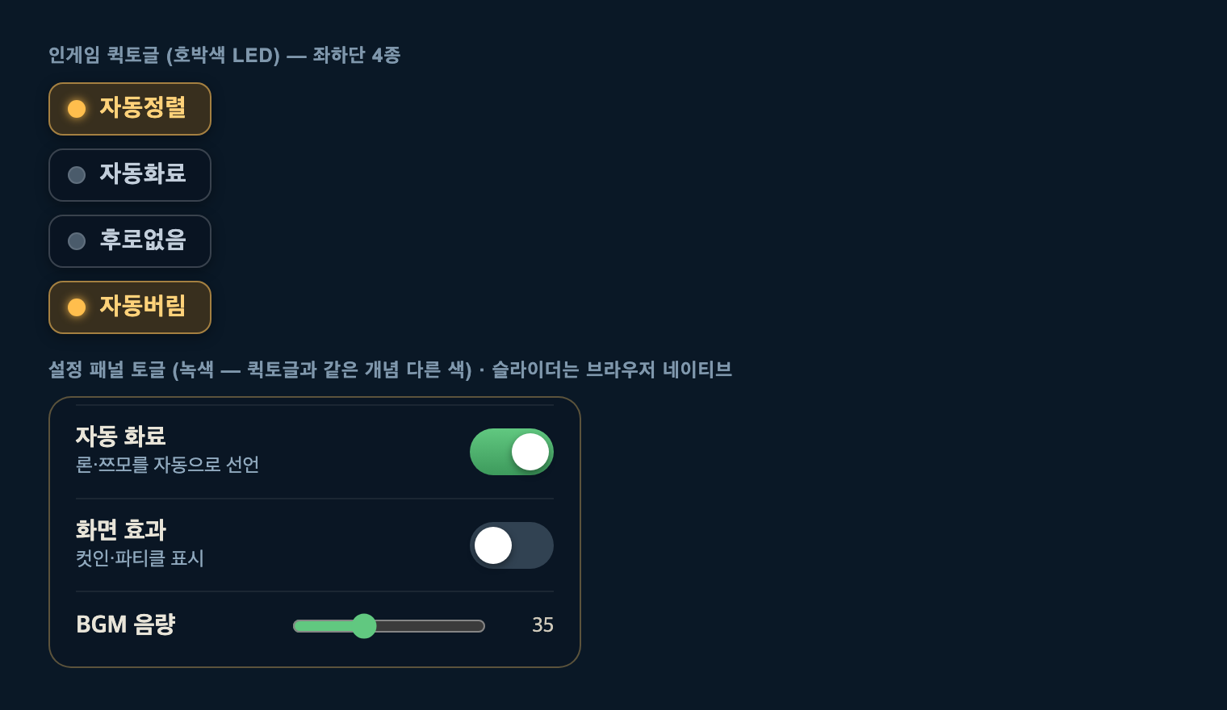
토글 · 기본 컨트롤
P1
toggle-{off|on|disabled} · qt-chip-{off|on}
설정 스위치(녹색) vs 인게임 퀵토글(호박 LED) — 같은 개념 다른 색, 통일 결정 필요
slider-track / thumb · checkbox
현재 브라우저 네이티브(accent-color만) — OS마다 다르게 보임
input-{normal|focus|error}
입력창 — focus 링/placeholder/error 스타일 현재 전무(접근성)
btn-{primary|secondary|danger|ghost} × 4상태
공통 버튼 시스템 — 현재 개별 버튼 클래스 32종 난립
icon-{sort|autowin|nomeld|autodiscard} + 설정 8종
퀵토글·설정 행 아이콘
현재 구현 (styles.css 실렌더)

Slide 17
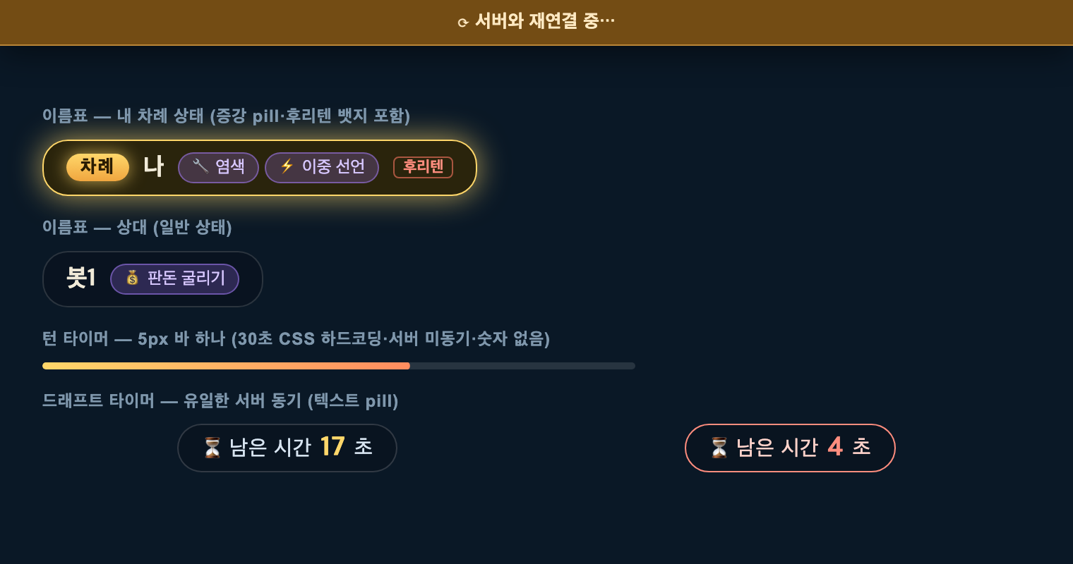
플레이어 UI · 타이머
P2
nameplate-{normal|turn}@2x.png
이름표 9-slice — 4방향 배치, 900px 이하에서 좌우 이름표가 통째로 사라짐 → 축약형 별도
timer-track / fill + 숫자·긴급
턴 게이지 — 현재 30초 CSS 하드코딩·서버 미동기·숫자 없음 (deadline 프로토콜 개발 선행)
timer-ring-mini
상대 턴 타이머 — 현재 전무, 좌석별 소형 링
emblem-seat-{12~20종}
방위 모티프 좌석 문장 — 아바타 대체(인물 일러스트 없음 정책)
badge-{tenpai|noten|disconnected}
유국 텐파이 공개 · 이탈 표시 — 프로토콜 추가 후
현재 구현 (styles.css 실렌더)

Slide 18

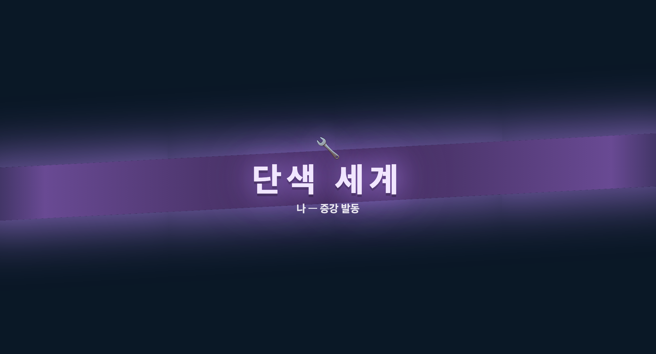
컷인 시스템 — 11톤
P2
cutin-band-{11톤} + 만관 4단
론·쯔모·역만·만관·유국·치·펑·깡·무덤·스파이·증강 — 색은 --fx-color 코드 고정
fx-bolt / fx-scanline
증강 전용 프리미티브 — “번개가 스치듯” 150~300ms · shake 금지(후로=타격과 계열 분리)
augcat-*-256 엠블럼
발동 컷인 중앙 — 개별 108종 대신 카테고리 8종
cutin-victim-frame · fx-link-{beam|chain|tendril|target}
피격자 전면 컷인(rank_gate만 구현) · 지목 관계선 4종(현재 전무)
fx-rays / ring / particle / confetti
광선·충격파·파티클(금박/유리/불꽃)·역만 컨페티 — 현재 사각 div
현재 구현 (styles.css 실렌더)

Slide 19
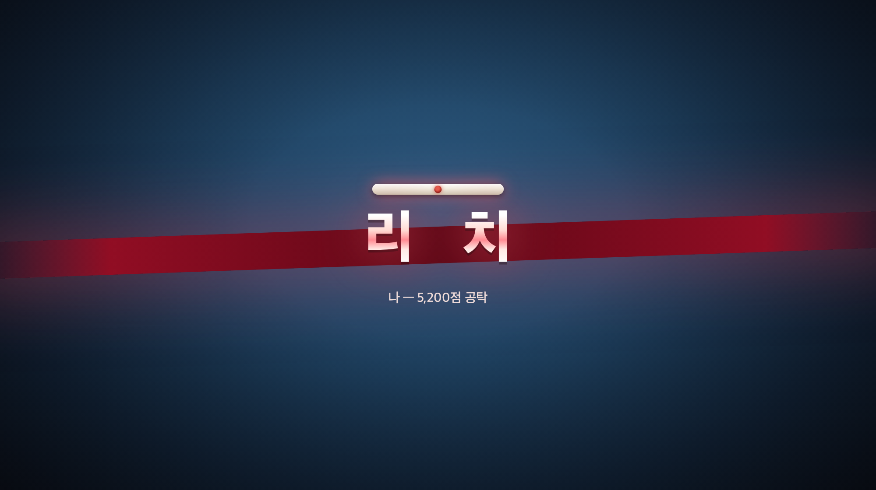
리치 풀 연출
P2
stick-1000-large@2x.png
천점봉 실물 — 현재 CSS 그라디언트 막대가 화면 밖(-70vw)에서 날아옴
fx-riichi-band
붉은 사선 띠 — 수묵 피벗: 발묵(먹 번짐) 띠 후보
calli-riichi.png
“리치” 글자 — 현재 금속 그라디언트 텍스트 클립
fx-vignette
암전 비네트 오버레이
※ 사운드 싱크: 연출이 화면에 뜨는 순간 리치 BGM 시작(4트랙 로테이션·직전 곡 회피) — 이 타이밍 규약 유지
현재 구현 (styles.css 실렌더)

Slide 20
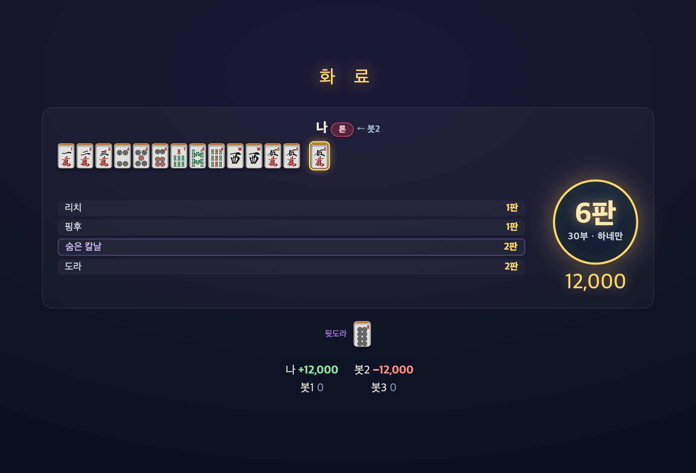
국 결과 화면
P2
result-frame@2x.png
풀스크린 정산 프레임 — 족자/두루마리 모티프
stamp-yaku-bg@2x.png
역 낙관 도장 — “도장 찍히는” 연출인데 현재 사각 박스. 붉은 전각 도장으로(수묵 핵심 이식 지점) · 증강 역은 보라 변형
emblem-han-circle + emblem-{5등급}
판수 원형 배지 · 만관~역만 등급 엠블럼
fx-tile-halo · fx-petal
화료패 후광 · 낙하 꽃잎(현재 CSS 도형) → 먹 번짐/금박 조각
result-ryukyoku-layout (목업)
유국 화면 — 현재 타이틀+점수증감뿐. 텐파이/노텐 공개·유국 사유 표시(개발 선행)
현재 구현 (styles.css 실렌더)

Slide 21
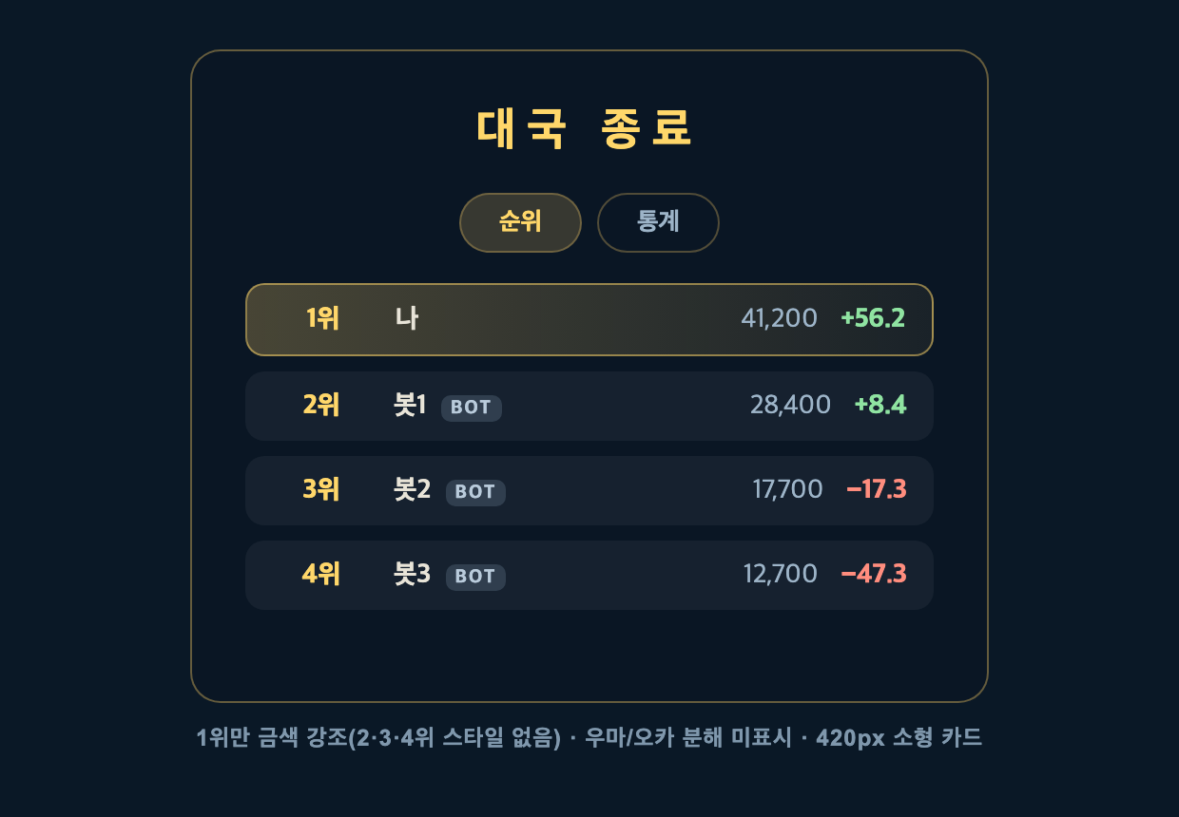
최종 순위 화면 (재설계)
P2
gameover-layout (목업)
국 결과는 풀스크린인데 최종 결과가 420px 소형 카드 — 등수 발표 연출 포함 풀스크린 재설계 권고
medal-{1|2|3|4}@2x.png
순위 메달 — 현재 1위만 금색, 2·3·4위 스타일 자체가 없음
우마·오카 분해 표시
서버가 이미 보내는 데이터(uma/oka)를 렌더 안 함 — 소지점→우마→오카→최종 4단 분해
부호색 유지
+#8FE3A1 / −#FF8D7E / 0 #9DB4C8
현재 구현 (styles.css 실렌더)

Slide 22
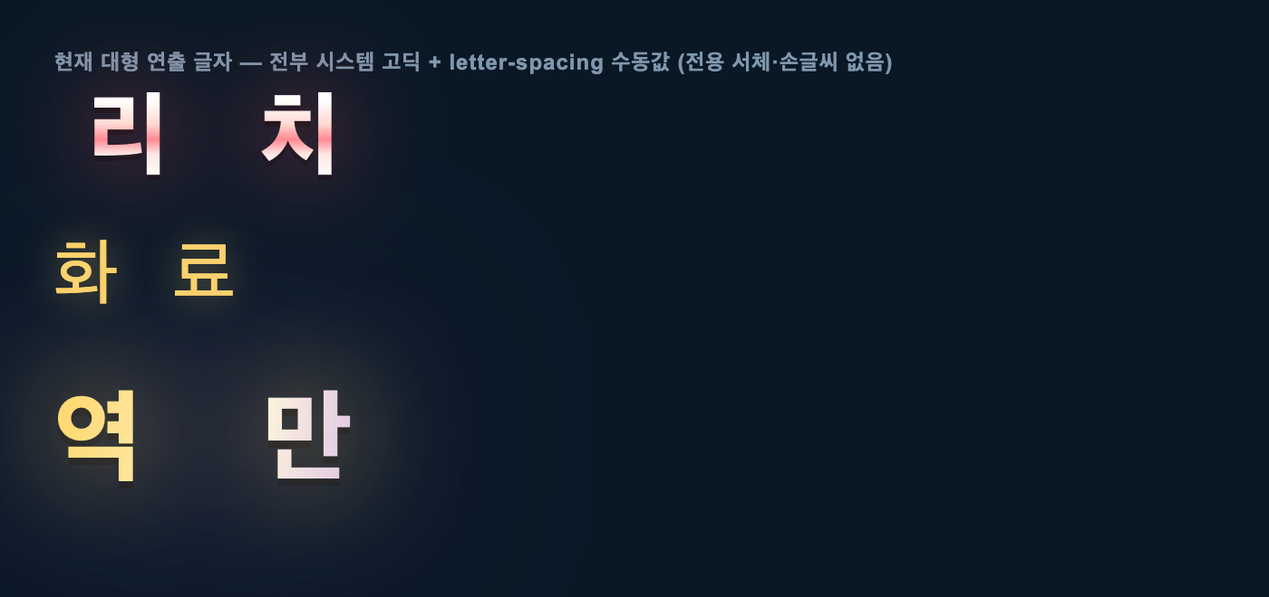
캘리그래피 12종 (수묵의 간판)
P2
calli-{12종}.png
화료 · 유국 · 도중유국 · 리치 · 론 · 쯔모 · 역만 · 치 · 펑 · 깡 · 대국시작 · 증강선택
현재
전부 시스템 고딕 + letter-spacing 수동값(10~26px) — 전용 서체·손글씨 없음
규칙
이 12종만 손글씨 이미지로 — 남발 금지(대비가 곧 도파민)
규격
PNG/SVG 투명 · 대형(컷인)–중형(배너) 2사이즈
현재 구현 (styles.css 실렌더)

Slide 23
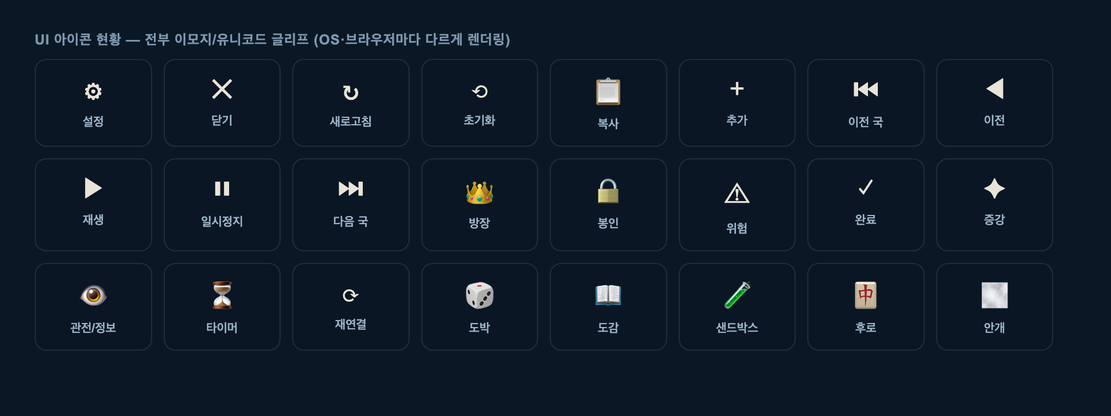
아이콘 — 이모지 24종 교체
P2~P3
icon-*.svg
24px 그리드 · 선 1.5px · 단색(currentColor)
무료 대체 가능(발주 제외)
설정·닫기·새로고침·재생 등 범용형은 Lucide/Phosphor로
커스텀 필수
마작 고유(방위·후로·패산)와 증강 계열(카테고리 8종·상태 19종·모달 6종)만 발주
현재 구현 (styles.css 실렌더)

Slide 24
사운드 — 합성음의 실물화
P3
2개
22종
5트랙
파일 기반 SFX
WebAudio 합성
BGM (mp3 ~34MB)
discard.wav · call.wav
론·쯔모·역만·리치·증강 북소리…
배경 1 + 리치 4 로테이션
화료·유국
sfx-{ron|tsumo|yakuman|mangan1~4|draw} — 역만은 공(98Hz) 롱테일, 만관 4단 스케일
후로·리치
sfx-call-{chi|pon|kan}(클랙 3음색) · sfx-riichi(임팩트+금속 링)
증강
sfx-augment-{heavy|light|soft} — 큰 북 “둥” 계열, 후로 타악과 분리 · (삼광 구현 시) sfx-gwang 화투 “쩍”
UI·결과
sfx-ui-{prompt|draft|pick|round|score} · sfx-result-{step|tick|done}(펜타토닉 계단·카운트업)
유지·보류
BGM 5트랙 유지(트랙별 레벨 보정만) · 보이스(리치!/론!)와 로비 BGM은 도입 미정 · 효과음 볼륨 슬라이더 부재

Slide 25
디자이너 전달 핵심 체크리스트
① 파일명·포맷
② 캔버스
마작패·증강 id는 코드 참조명 그대로. 정적 UI=SVG+PNG@1x/@2x, 배경=WebP, 애니=스프라이트 시트+JSON(한 변 ≤2048px)
1920×1080 다크(#0A1826) 목업 · 보드 900×900 정사각(중심 y=46%) · vmin 비례라 9-slice/타일링 구조 필수 · 900px 브레이크 동시 검수
③ 17px 선검수
④ 상태 세트
마작패·카테고리 아이콘·pill은 17px(16px)에서 먼저 구분 검수 — 통과 못 하면 반려
버튼 4상태+focus · 토글 3상태 · 카드 3상태 · 타이머 2상태 — 현재 코드가 hover뿐이라 “상태가 곧 작업량”
⑤ 모션 규약
⑥ 색·저작권
후로=타격(80~200ms) · 증강=섬광 스침(150~300ms, shake 금지) · 화료=의식(600~2000ms) · 발광 에셋은 정지 프레임 동봉
평시 채도색은 금뿐, 증강 순간에만 8색 · 토큰표 함께 제출 · 기존 마작 세트 트레이스 금지 + 2차 수정권 확보
발주 순서: P0(아트 디렉션 확정 + 패/작탁/인프라) → 승인 → P1(증강·버튼) → P2(연출·결과) → P3(사운드·브랜딩) · 상세 근거는 docs/19_UI_ASSET_SPEC.md

